Slide 1
REKAYASA PERANGKAT LUNAK II
SISTEM PENGELOLAAN DATA KARYA ILMIAH ATAU SKRIPSI MAHASISWA
OLEH: IF 3A REGULER
RIZKY INDRIATI 331101005
ENWANDI ANDREAS 3311801010
DANIEL TULUS 3311801022
LINK GITHUB:
https://github.com/RizkyIndriati005/RPLII-kel1-

Slide 2
Judul : Pengelolaan Data Karya Ilmiah/ Skripsi Mahasiswa
Pencatatan karya ilmiah mahasiswa/mahasiswi pada Perguruan Tinggi AkuBelajar masih menggunakan sistem manual dimana data-data suatu pembuatan karya ilmiah tersebut masih mengandalkan lembar catatan karya ilmiah dan disimpan di suatu rak/lemari. Hal ini berakibat pada sulitnya pencarian data berdasarkan tema karya ilmiah yang dibuat oleh mahasiswa sebelumnya. Sebagai alternatif dibuatlah suatu sistem pengolahan data karya ilmiah mahasiswa yang terkomputerisasi dan datanya disimpan menggunakan database. Pihak yang memiliki akses untuk menginputkan data karya ilmiah mahasiswa adalah program studi. Program studi dapat menghapus data, mengganti Data, menambah data (full control). Program studi dapat melihat berapa banyak tema,judul dan jumlah karya ilmiah yang sudah dibuat oleh mahasiswa dalam bentuk grafik batang dan terdapat laporan dalam bentuk non grafik atau tulisan. Program studi dapat mencetak langsung laporan karya ilmiah berupa tulisan yang ditentukan berdasarkan tahun akademik. Database disimpan di komputer server dimana yang bertanggung jawab adalah administrator. Dengan adanya sistem ini mahasiswa akan diuntungkan dalam mencari data dosen pembimbing, mencari datakarya ilmiah yang sudah dibuat oleh mahasiswa sebelumnya, dan dapat melihat histori/isi ringkasan dari beberapa judul yang telah dibuat oleh mahasiswa sebelumnya. Sistem ini dapat diakses melalui komputer di area atau lingkungan yang terkoneksi dengan jaringan lokal di Perguruan Tinggi AkuBelajar.

Slide 3
Asumsi yang ditambahkan
01
Mahasiswa dan prodi harus login terlebih dahulu untuk melakukan kegiatan didalam sistem
02
Prodi harus login sesuai dengan jurusannya masing-masing dan kemudian akan terhubung datanya sesuai dengan jurusan masing - masing
03
Admin dihilangkan karena tidak terlalu berperan aktif
04

Slide 4
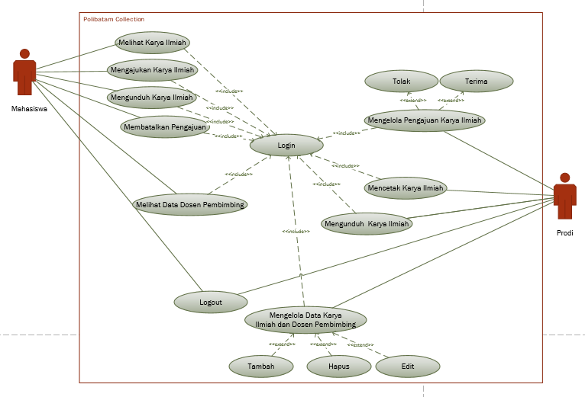
1. Use Case Diagram

Slide 5
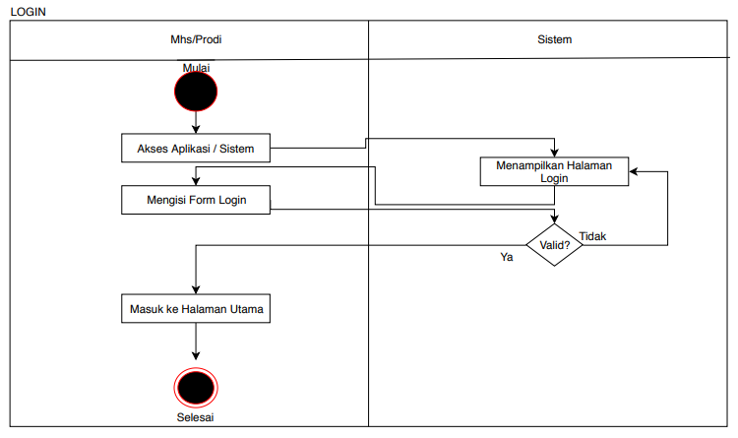
2. Activity Diagram

Slide 6
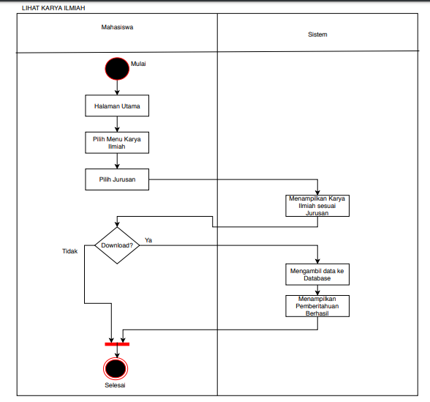

Slide 7
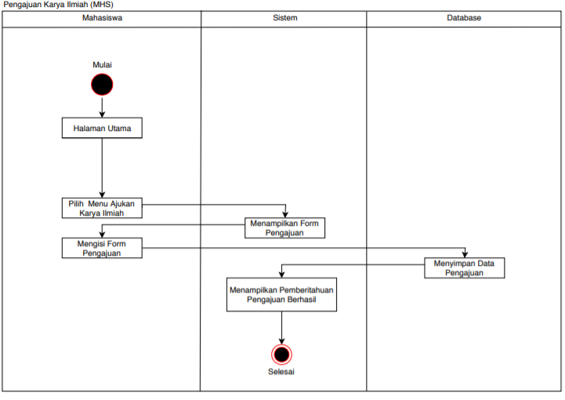

Slide 8
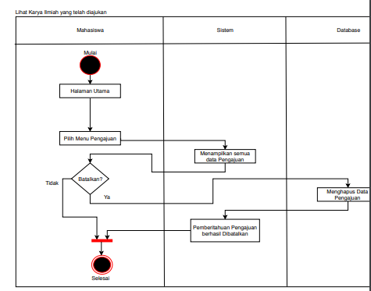

Slide 9
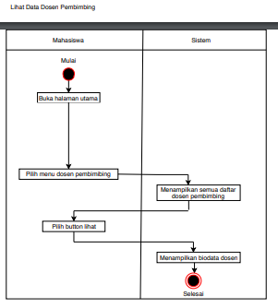

Slide 10
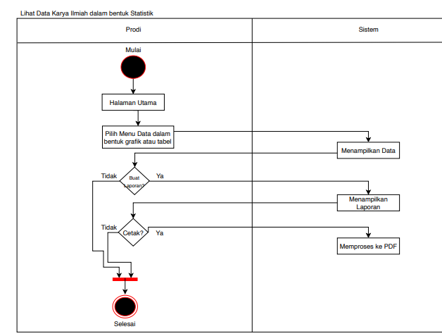

Slide 11
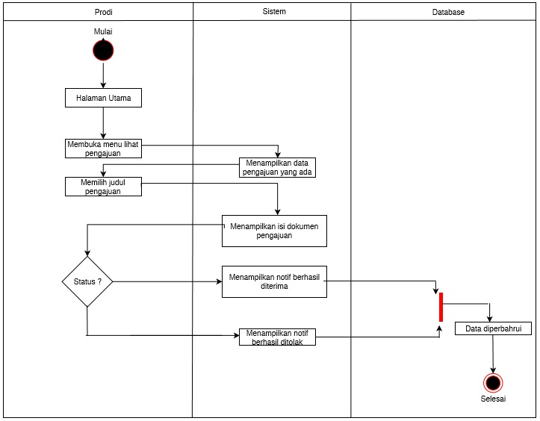

Slide 12
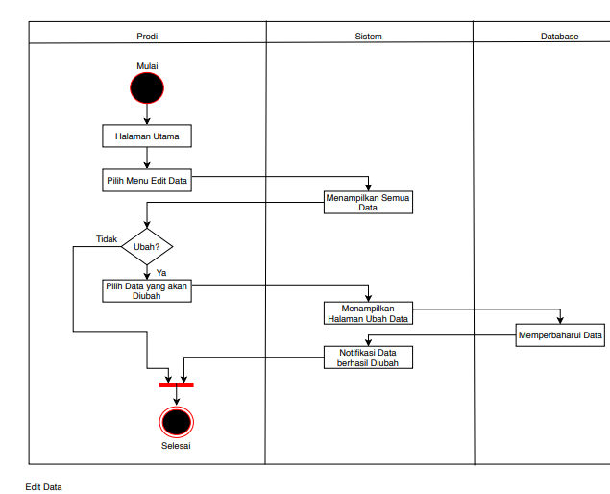

Slide 13
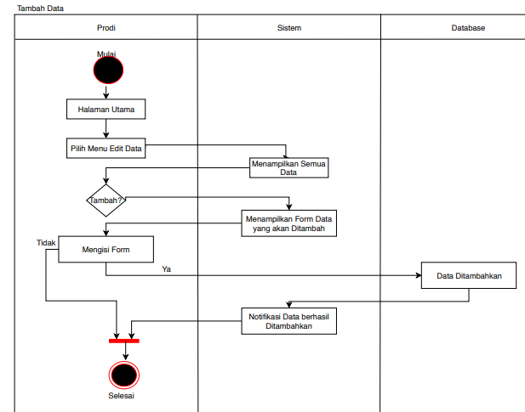

Slide 14
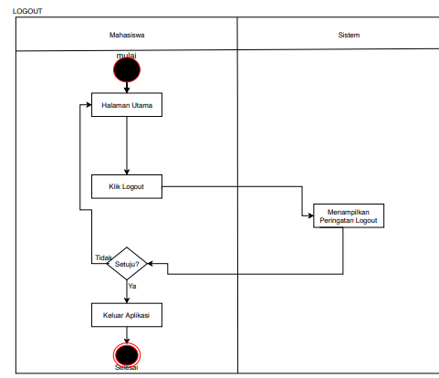

Slide 15
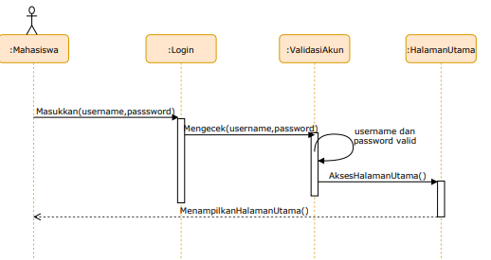
3. Sequence Diagram

Slide 16
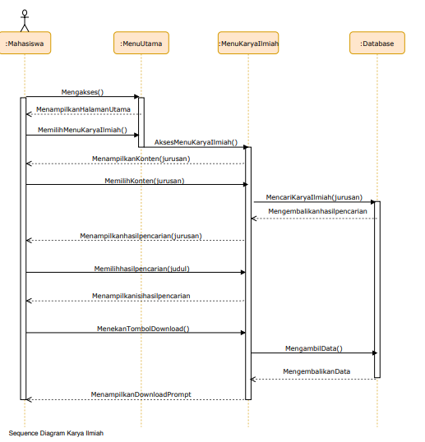

Slide 17
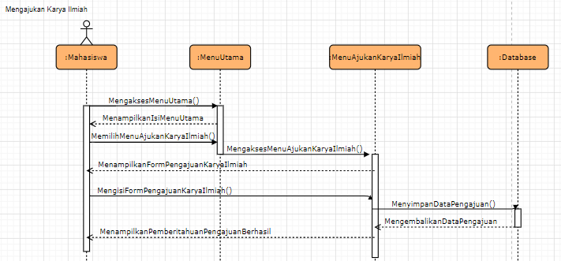

Slide 18
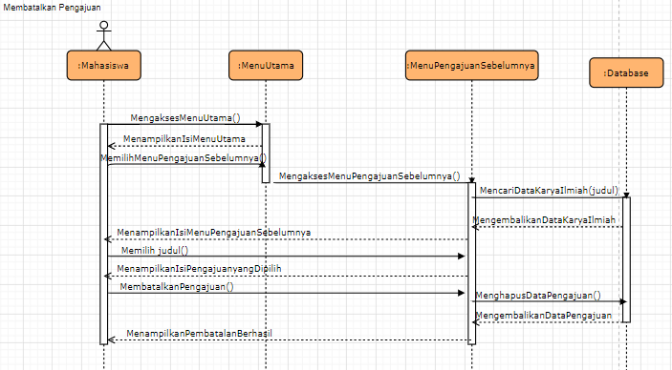

Slide 19
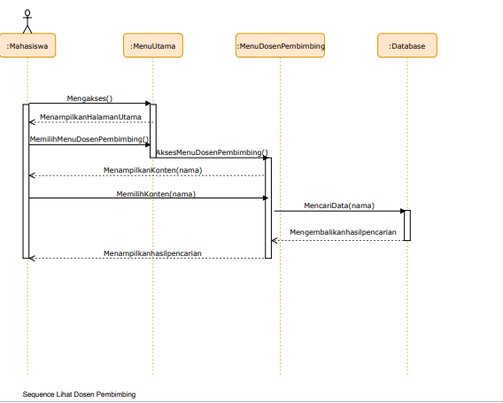

Slide 20
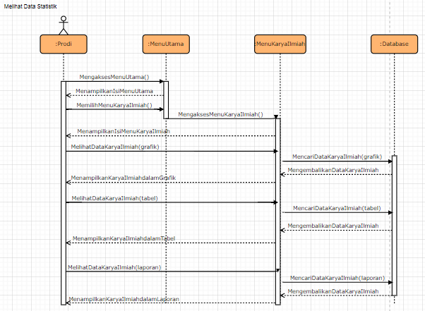

Slide 21
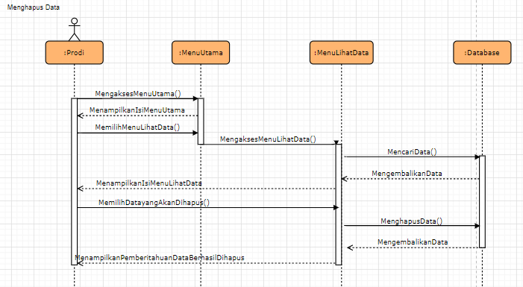

Slide 22
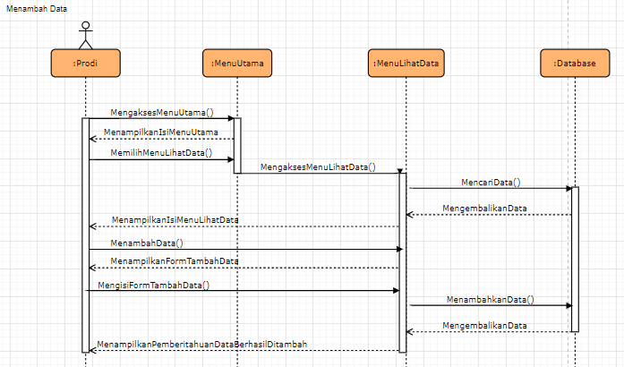

Slide 23
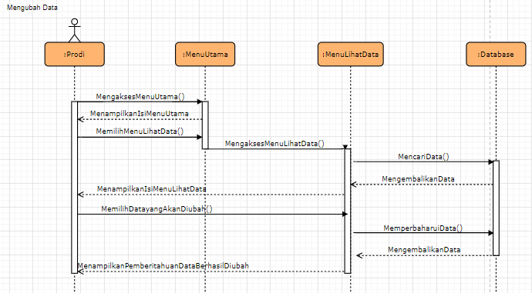

Slide 24
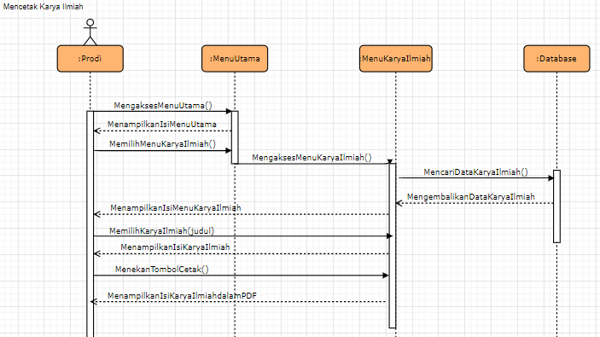

Slide 25
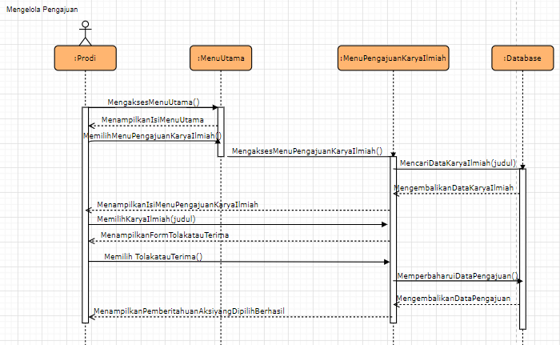

Slide 26
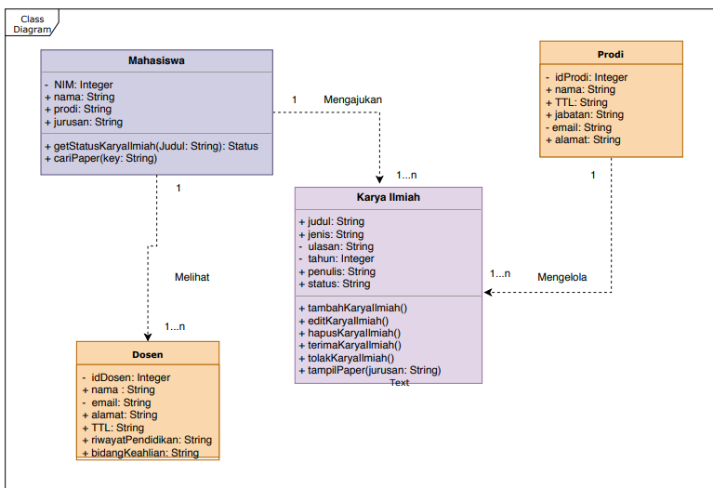
4. Class Diagram

Slide 27
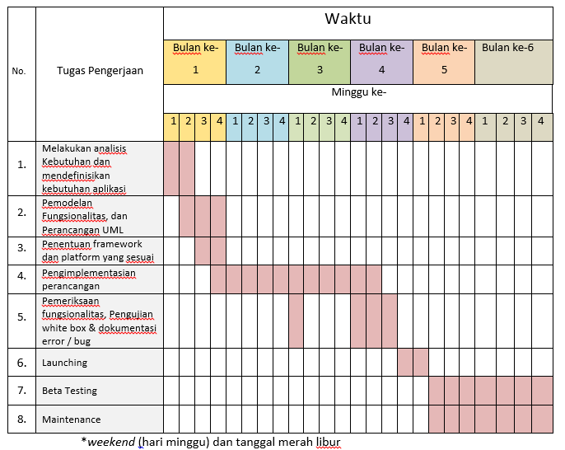
5. Scheduling

Slide 28
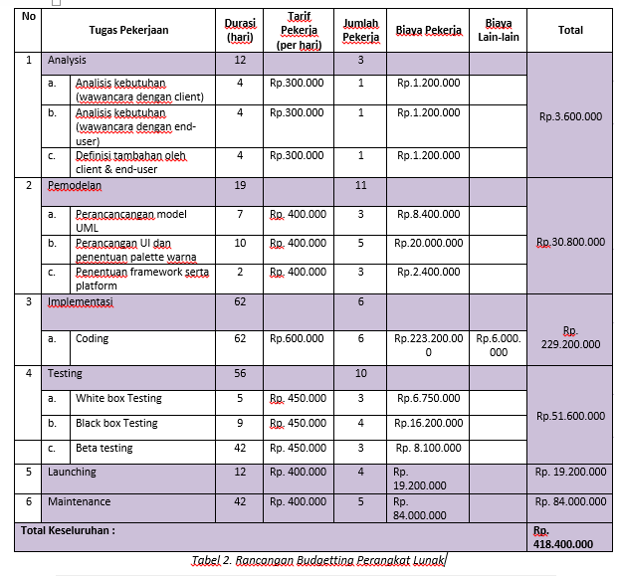
6. Budgeting

Slide 29
Thank you
Any Question?

Slide 30
Fully Editable Shapes

